Slide 1
第2章 数据的表示和运算
主要内容：
（一） 数制与编码
1. 进位计数制及其相互转换
2. 真值和机器数
3. BCD 码
4. 字符与字符串
5. 校验码
（二） 定点数的表示和运算
1. 定点数的表示 ：无符号数的表示；有符号数的表示。
2. 定点数的运算 ：定点数的位移运算；原码定点数的加/减运算；补码定点数的加/减运算；定点数的乘/除运算；溢出概念和判别方法。
（三） 浮点数的表示和运算
1. 浮点数的表示 ：浮点数的表示范围；IEEE754 标准
2. 浮点数的加/减运算
（四） 算术逻辑单元 ALU
1. 串行加法器和并行加法器
2. 算术逻辑单元 ALU 的功能和机构

Slide 2
2.2 定点数的表示和运算
2.2.1 定点数的表示
（1）无符号数的表示
机器字长的全部位数均用来表示数值的大小，相当于数的绝对值。对于字长为n位的无符号数的表示范围为：0 — 2^{n}-1。
（2）带符号数的表示
带符号数是指在计算机中将数的符号数码化。在计算机中，一般规定二进制的最高位为符号位，最高位为“0”表示该数为正，为“1”表示该数为负。这种在机器中使用符号位也被数码化的数称为机器数。根据符号位和数值位的编码方法不同，机器数分为原码、补码和反码等。

Slide 3
定点小数表示: N_{s} N₁ N₂ … N_{n}
(纯小数) 原码，反码，补码的定义
[ X ] =
[ X ] =
[ X ] =
X
0 ≤ X < 1
原
1 – X=1+|X|
-1 < X ≤ 0
X
0 ≤ X < 1
-n
-n
反
(2 - 2 ) – |X|
-1 < X ≤ 0
Mod ( 2 - 2 )
X
0 ≤ X < 1
补
2 + X=2-|X|
-1 ≤ X ≤ 0
Mod 2
Notes:
2-2^n= 10-0.00000001 (n个)

Slide 4
定点小数表示: N_{s} N₁ N₂ … N_{n}
(纯小数) 原码的定义与说明
实例： X1 = 0.1011 -0.1011 0.0000
[ X ] _{原} = 0 1011 1 1011 0 0000
1 0000
说明：原码是符号位加数的绝对值，符号 0正 1负
原码零有两个编码，+0 和 -0 的编码不同
原码难以用于加减运算，但乘除方便
X
0 ≤ X < 1
定义： [ X ]_{原} =
1 – X=1+|X|
-1 < X ≤ 0

Slide 5
定点小数表示: N_{s} N₁ N₂ … N_{n}
(纯小数) 反码的定义与说明
X
0 ≤ X < 1
定义: [ X ]_{反} =
-n
-n
(2 - 2 ) – |X|
-1 < X ≤ 0
Mod ( 2 - 2 )
实例： X1 = 0.1011 -0.1011 0.0000
[ X ]_{反} = 0 1011 1 0100 0 0000
1 1111
结论：反码负数为符号位跟每位的反, 符号 0正 1负
反码零有二个编码，分 +0 和 -0
反码难以用于算术运算，加减有循环进位问题

Slide 6
定点小数表示: N_{s} N₁ N₂ … N_{n}
(纯小数) 补码的定义与说明
X
0 ≤ X < 1
定义： [ X ]_{补} =
2 + X=2-|X|
-1 ≤ X ≤ 0
MOD 2
实例： X1 = 0.1011 -0.1011 0.0000
[ X ]_{补} = 0 1011 1 0101 0 0000
说明：补码最高一位是符号位，符号 0 正 1 负
补码表示为：2×符号位 + 数的真值
补码零只有一个编码，故能表示 -1（10000）
补码能很好地用于加减（乘除）运算
Notes:
整数部分为零的小数，叫纯小数。

Slide 7
补码的一些补充说明
得到一个数补码表示的简便办法
  当X≥0时，[X]_{补}的符号位取 0，数值位取X的各数值位上的值，此时有[X]_{补} = X
  当X<0时，[X]_{补}的符号位取 1，将 X 的各数值位取反,再在最低位加1，以得到 [X]_{补}的各数值位上的值
  (见负数 [X]_{补} 与 [X]_{反} 的关系)
[X]_{原}与[X]_{补}的相互转换简便方法
  从[X]_{原}求[X]_{补}时，对正数或零，有[X]_{补}=[X]_{原}，对负数则符号位不变，各数值位变反后再在最低位执行加 1 操作
  由[X]_{补}求 [X]_{原}时，对负数仍是符号位不变，各数值位变反后再在最低位执行加 1 操作

Slide 8
已知 [y]_{补}如何简单求[- y]_{补}
<Ⅰ> [y]_{补} = 0 y₁ y₂ y_{n}
…
y = 0. y₁ y₂ y_{n}
…
每位取反，
[y]_{补}连同符号位在内，
末位加 1
y = 0. y₁ y₂ y_{n}
即得[ y]_{补}
…
…
[ y]_{补} = 1 y₁ y₂ y_{n} + 2^{-n}
…
<Ⅱ> [y]_{补} = 1 y₁ y₂ y_{n}
…
[ y]_{原} = 1 y₁ y₂ y_{n} + 2^{-n}
[y]_{补}连同符号位在内，
每位取反，
末位加 1
…
y = （0. y₁ y₂ y_{n} + 2^{-n}）
即得[ y]_{补}
…
y = 0. y₁ y₂ y_{n} + 2^{-n}
…
[ y]_{补} = 0 y₁ y₂ y_{n} + 2^{-n}

Slide 9
整数的编码表示
整数的 原码 反码 补码 表示
  与小数的三种表示基本相同
  差别仅表现在小数点的位置
  可以认为整数的小数点在最低数值位的右侧
因此整数的模与整数位数有关
  讲课中不大用整数讲 原 反 补 码定义
例如：整数6位编码 ( 1 位符号位，5 位数值位)
X = +01110 [X]_{原}= 0 01110 [X]_{补}= 0 01110
X = - 01110 [X]_{原}= 1 01110 [X]_{补}= 1 10010

Slide 10
整数的编码表示
x 为真值
n 为整数的位数
x 2^{n} ＞ x ≥ 0
[x]_{原} =
2^{n} x 0 ≥ x ＞ 2^{n}
x 2^{n} ＞ x ≥ 0
[x]_{反} =
( 2^{n+1} – 1) + x 0 ≥ x ＞ 2^{n}（mod 2^{n+1} 1）
x 2^{n} ＞ x ≥ 0
[x]_{补} =
2^{n+1} + x 0 ≥ x ≥ 2^{n}（mod 2^{n+1}）

Slide 11
设机器数字长为 8 位 (含一位符号位)，表示整数时，每个编码分别代表无符号数、原码、补码和反码的真值各为多少 ？
无符号数
对应的真值
原码对应
的真值
补码对应
的真值
反码对应
的真值
二进制代码
00000000
0
+0
0
+0
00000001
1
+1
+1
+1
00000010
2
+2
+2
+2
…
…
…
…
…
01111111
127
+127
+127
+127
10000000
128
-0
-128
-127
10000001
129
-1
-127
-126
…
…
…
…
…
11111101
253
-125
-3
-2
11111110
254
-126
-2
-1
11111111
255
-127
-1
-0

Slide 12
原、反、补码表示小结
正数的 原码、反码、补码表示均相同，符号位为 0，数值位同数的真值。
零的原码和反码均有 2个编码，补码只 1个码
负数的 原码、反码、补码表示均不同，
  符号位为 1，数值位：原码为数的绝对值
  反码为每一位均取反码
  补码为反码再在最低位+1
由 [X]_{补} 求 [-X]_{补}：每一位取反后再在最低位+1

Slide 13
整数的移码表示 (用于浮点数阶码)
移码定义
x 为真值，n 为 整数的位数
[x]_{移} = 2^{n} + x（2^{n}＞x ≥ 2^{n}）
移码在数轴上的表示
0
2^{n}
2^{n+1}–1
[x]_{移码}
真值
–2^{n}
0
2^{n} –1
例如：
x = 10100
[x]_{移} = 2⁵ + 10100=100000+10100= 110100
x = –10100
[x]_{移} = 2⁵ – 10100=100000-10100= 001100

Slide 14
真值、补码和移码的对照表
[x]_{补}
[x]_{移}
[x]_{移}对应的
十进制整数
真值 x ( n = 5 )
- 1 0 0 0 0 0
1 0 0 0 0 0
0 0 0 0 0 0
0
0 0 0 0 0 0
- 1 1 1 1 1
1 0 0 0 0 1
0 0 0 0 0 1
1
- 1 1 1 1 0
1 0 0 0 1 0
0 0 0 0 1 0
2
…
…
…
…
- 0 0 0 0 1
1 1 1 1 1 1
0 1 1 1 1 1
31
± 0 0 0 0 0
0 0 0 0 0 0
1 0 0 0 0 0
32
± 0 0 0 0 0
0 0 0 0 0 0
1 0 0 0 0 0
+ 0 0 0 0 1
0 0 0 0 0 1
1 0 0 0 0 1
33
+ 0 0 0 1 0
0 0 0 0 1 0
1 0 0 0 1 0
34
…
…
…
…
+ 1 1 1 1 0
0 1 1 1 1 0
1 1 1 1 1 0
62
+ 1 1 1 1 1
0 1 1 1 1 1
1 1 1 1 1 1
63
+ 1 1 1 1 1
1 1 1 1 1 1

Slide 15
2.2.2 定点数的运算
（1）定点数的移位运算
移位是一种常用的操作，例如，在乘法中需要左移，在除法中需要右移，在代码处理中也经常需要移位操作。
移位可分为算术移位和逻辑移位，有左移和右移之分。可以对寄存器或存储单元中的数据进行移位。一次可以只移一位，也可以按指令中规定的次数移若干位。
① 算术移位：移位的对象是数值型数据，在移位后会发生数值大小的变化。
  对于二进制数，左移，绝对值扩大；右移，绝对值缩小。
  算术移位规则：符号位不变
② 逻辑移位：包括逻辑左移、逻辑右移、循环左移和循环右移等。逻辑移位使代码序列进行循环移位或非循环移位，参与移位的对象被视为纯逻辑意义上的代码组合，逻辑移位只是使数码位置发生变化，没有正、负性质，也没有数值大小问题。
③ 算术移位和逻辑移位的区别：
  算术移位：有符号数移位
  逻辑移位：无符号数移位

Slide 16
【例】 选择题：数据每左移1 位相当于原数乘以2 , 为防止左移操作造成溢出，补码左移的前提条件是其原最高有效位（ ）。
(当运算结果超出机器数所能表示的范围时，称为溢出。)
A．为0 B．为1
C．与原符号位相同 D．与原符号位相异
【分析】当最高有效位和符号位不一致时，如果左移1 位，将会发生溢出。
【归纳总结】算术移位是带符号数的移位，移位前后符号位不应该发生变化。如果最高有效位和符号位不一致，则左移1 位，符号位将发生变化。
答案： C
【例】已知[X/2]补=C6H，计算机的字长为8位二进制编码，
[X]补=？
解： [X]补= [X/2]补×2 ，
C6H=11000110B，左移1位变成10001100B=8CH
[X]补=8CH

Slide 17
（2）原码定点数的加/减运算
对原码表示的两个操作数进行加减运算时，计算机的实际操作是加还是减，不仅取决指令中的操作码，还取决于两个操作数的符号。而且运算结果的符号判断也较复杂。
  例如，加法指令指示做（+X）+（-Y），由于一操作数为负，实际操作是做减法（+X）-（+Y），结果符号与绝对值大的符号相同。同理，在减法指令中指示做
  （+X）-（-Y），实际操作做加法（+X）+（+Y），结果与被减数符号相同。
  由于原码加减法比较繁琐，相应地需要由复杂的硬件逻辑才能实现，因此在计算机中很少被采用。

Slide 18
（3）补码定点数的加/减运算
① 加法
  整数 [X + Y]_{补}= [X]_{补} + [Y]_{补} （mod 2^{n+1}）
  小数 [X + Y]_{补}= [X]_{补} + [Y]_{补} （mod 2）
② 减法
  整数 [X－Y]_{补}= [X +（- Y ）]_{补}= [X]_{补}+ [-Y]_{补} （mod 2^{n+1}）
  小数 [X－Y]_{补}= [X +（- Y ）]_{补}= [X]_{补}+ [-Y]_{补} （mod 2）
  无需符号判定，数值位连同符号位一起相加，符号位产生的进位自然丢掉。
  关键是由[Y]_{补} 求[-Y]_{补} ， [-Y]_{补}= 对 [Y]_{补} 逐位取反再在最低位加 1。（包括符号位）

Slide 19
实现补码加减运算的逻辑电路
Fs
OVR
Z
C
Ｆ← Ｘ
Ｆ←Ｙ
Ｘ←Ｆ
Fs 加法器 ( ALU)
F←1
加
F←X
F ← /Y
F←Y
选通门
二选通门
X ← X+Y
X ← X-Y
X
/Y
Y
0
1
0 1
目的 寄存器
源 寄存器
Ｆ← Ｘ
Ｆ← /Ｙ
Ｆ← １
Ｘ← Ｆ
累加器
X←F
减
选通门

Slide 20
实现补码加运算的执行过程
X ← X+Y
完成加运算，需要把被加数和加数送ALU的输入端，运算结果要接收到累加器，需要给出命令：
Ｆ← Ｘ
Ｆ←Ｙ
Ｘ←Ｆ
00000111
Fs
OVR
Z
C
00000111
Fs 加法器
F←X
F←Y
选通门
二选一
X
/Y
Y
CP
01010110
10110001
01010110
10110001
00000111
被加数/和
加数
命令建立
命令建立
命令建立
数据传送
X←F
数据传送
选通门
加运算
存结果
CP

Slide 21
实现补码减运算的逻辑电路
X ← X–Y
完成减运算，需要把被减数和减数送ALU的输入端，运算结果要接收到累加器，需要给出命令：
Ｆ← Ｘ
Ｆ←/Ｙ，F←1
Ｘ←Ｆ
Fs
OVR
Z
C
01100101
Fs 加法器
F←1
1
01010110
00001110
F←X
F←/Y
选通门
二选一
X
/Y
Y
CP
01010110
11110001
0110101
被减数/差
减数
命令建立
命令建立
命令建立
数据传送
X←F
数据传送
选通门
加运算
存结果
CP

Slide 22
（4）溢出概念和判别方法
当运算结果超出机器数所能表示的范围时，称为溢出。两个异号数相加或两个同号数相减，其结果是不会溢出的。仅当两个同号数相加或者两个异号数相减时，才有可能发生溢出，一旦溢出，运算结果就不正确了，因此必须将溢出的情况检查出来。判别方法有三种：
  ① 当符号相同的两数相加时，如果结果的符号与加数（或被加数）不相同，则为溢出。
  ② 当任意符号两数相加时，如果C=Cf，运算结果正确，其中C为数值最高位的进位，Cf为符号位的进位。如果C≠Cf ，则为溢出，所以溢出条件=C⊕Cf 。
  ③ 采用双符号fs2fs1，正数的双符号位为00，负数的双符号位为11。符号位参与运算，当结果的两个符号位不相同时为溢出。所以溢出条件= fs2⊕fs1 。
Notes:
异或门 0⊕0=0，1⊕0=1，0⊕1=1，1⊕1=0

Slide 23
补码加减法溢出判断
方法之一：
  单符号位，正 + 正 得负 或 负 + 负 得正
方法之二：
  数值位有向符号位的进位，但符号位不产生向更高位的进位，数值位没有向符号位的进位，但符号位产生向更高位的进位
方法之三：
  双符号位的结果为 01 或 10，最高符号位 代表其 真正的符号

Slide 24
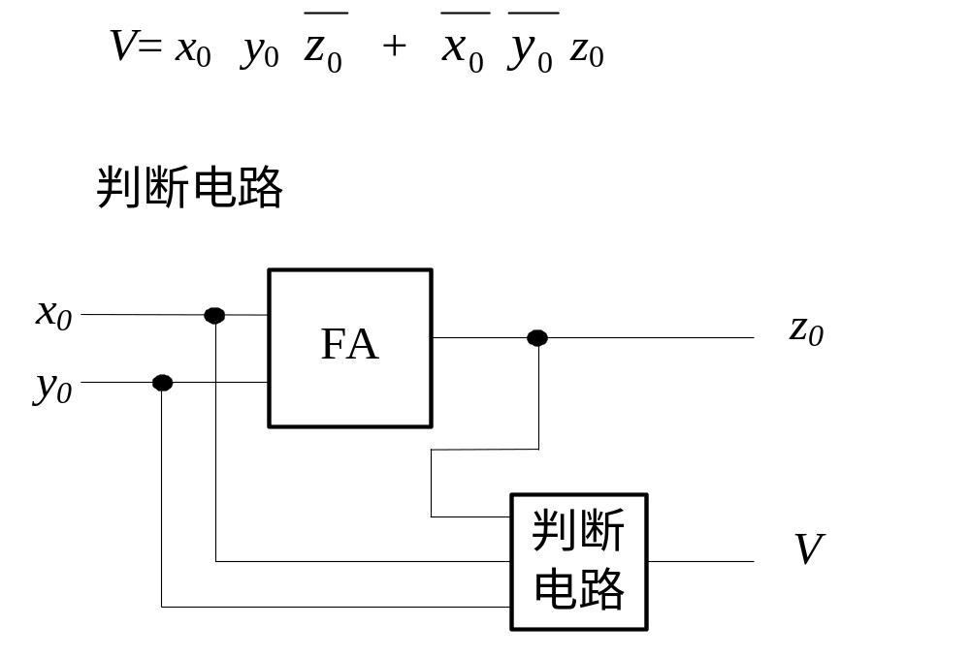
单符号位判断
正加正得负或负加负得正表明溢出

Slide 25
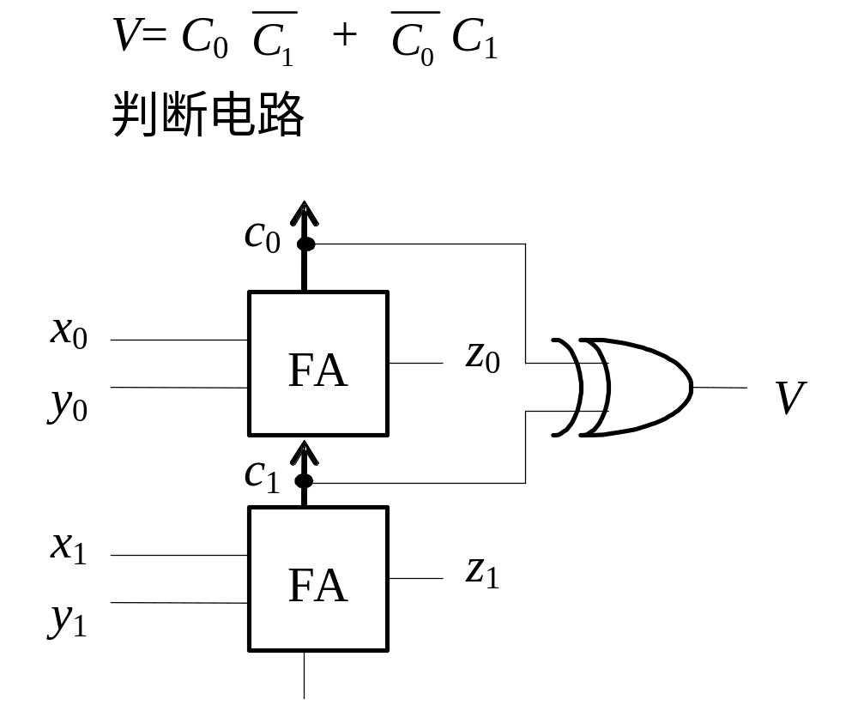
符号位与最高数值位判断
数值位向符号位有进位但符号位无进位输出或
数值位向符号位没有进位但符号位本身有进位输出是溢出
Notes:
异或, 0111+01111

Slide 26
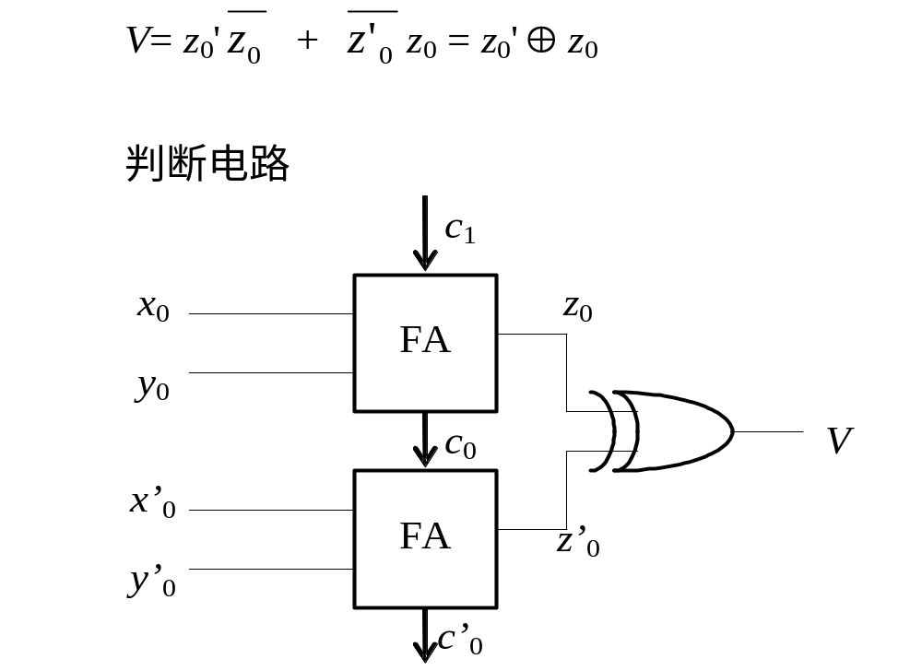
双符号位判断
运算结果的 2 个符号位的值不相同表明有溢出

Slide 27
补码加减法运算实例
判断溢出的 3套方案是一个事实的 3种不同的表述
X = 0.1011 y = -0.0101
[X]_{补} = 00 1011, [Y]_{补} = 11 1011 补码
[-Y]_{补} = 00 0101
00 1011 00 1011
+11 1011 + 00 0101
100 0110 01 0000
X+Y (不溢出) X-Y (溢出)
正数加正数结果为负是溢出
数值位有进位符号位无进位是溢出
双符号位结果不相同是溢出
正数加负数不会溢出
符号位和数值位都产生进位
双符号位结果相同不是溢出

Slide 28
真题解析
单选题：（2009年）一个 C 语言机器在一台32位机器上运行。程序中定义了三个变量 x,y和z，其中x和z是int型，y 为 short型。当 x = 127,y = -9 时，执行赋值语句 z = x+y 后，x,y和z的值分别是（ ）。
A．x = 0000007FH, y = FFF9H, z = 00000076H
B．x = 0000007FH, y = FFF9H, z = FFFF0076H
C．x = 0000007FH, y = FFF7H, z = FFFF0076H
D．x = 0000007FH, y = FFF7H, z = 00000076H
分析： short型数据为16位；int型为32位（从选择项中也可知）。
对于y=-9，在机器中用补码表示为FFF7H（关键），计算
z=x+y=0000007FH+FFFFFFF7H（符号扩展为32位）= 00000076H
技巧：可用排除法，得到 =-9的补码为FFF7H 可排除A和B，再由127+（-9）=118可知z为正数，即可排除C，再验证D中z=76H=118，确认选D。
考查知识点： 16 进制负数的补码表示，符号扩展，补码运算。
答案： D
P47 二.4 题

Slide 29
（5）舍入处理
对于 固定字长的数，右移将舍去低位部分。
两种常用的舍入规则：
  0舍1入法：
  末位恒置1法：

Slide 30
（6）定点数的乘/除运算
定点乘法运算
  原码一位乘法 ：两个原码数相乘，其乘积的符号为相乘两数的异或值，数值为两数绝对值之积。
  定点补码一位乘法：有的机器为方便加减法运算，数据以补码形式存放。校正法和比较法
    校正法：乘法直接用补码进行，以减少转换次数。具体规则如下：
    [X×Y]_{补}=[X]_{补}×( 0. Y1Y2… Yn ）+[-X]_{补}Y0
    当Y为负时，求[X×Y]_{补}，需要用[X]_{补}乘上[Y]_{补}的数值位，再加上[-X]_{补}
    该算法需要区分乘数的符号，不方便。

Slide 31
  比较法—布斯（Booth）法：用相邻两位乘数比较的结果决定加[X]补、 [－X]补或0。
布斯公式：在乘数Y_{n}后添加Y_{n+1}=0。按照Y_{n+1} ，Y_{n}相邻两位的三种情况，其运算规则如下：
    Y_{n+1} Y_{n} =00或11，部分积加0，右移1位;
    Y_{n+1} Y_{n} =10 ，部分积加[X]补，右移1位；
    Y_{n+1} Y_{n} =01 ，部分积加[－X]补，右移1位
    最后一步不移位。

Slide 32
原码乘运算-手算方案
[X*Y]_{原} = ( X_{Ｓ} + Y_{Ｓ}) (︱X︱*︱ Y ︱)
例如： X = 0.1101 Y = 0.1011
0. 1 1 0 1
* 0. 1 0 1 1
1 1 0 1
1 1 0 1
0 0 0 0
+ 1 1 0 1
0 . 1 0 0 0 1 1 1 1
手工运算过程
最终乘积原码表示：
0 1 0 0 0 1 1 1 1
符号异或，
绝对值相乘
该方案用于计算机会有问题：
1. 加法器只有两个数据输入端
2. 加法器与乘运算数据位数相同
3. 如何判断乘数每一位是 0 或者 1
解决方案：
1. 每次求出部分积,不是一次总累加
2. 变每次左移被乘数为右移部分积，移出的部分保存起来
3. 乘数放到一个移位寄存器中，用最低的一位来控制相加数（取被乘数或0）。

Slide 33
原码一位乘法
涉及三个寄存器：A寄存器初始为零，作为初始部分积；B寄存器，用来存放被乘数；C寄存器，用来存放乘数。
实现部分积与被乘数相加是在ALU中完成的。
原码一位乘运算规则
① 操作数、结果用原码表示
② 绝对值运算，符号单独处理
③ 被乘数(B)、部分积(A)取双符号位
④ 乘数末位(Cn)为判断位，其状态决定下步操作
⑤ 作n次循环（累加、右移）

Slide 34
实现原码一位乘法的逻辑线路图
被乘数作为加数，用乘数最低位的值控制累加，结果右移一位存部分积寄存器，并且乘数同时右移一位。
F
加 法 器
加运算
B
被 乘 数
A
高位部 分 积
C
部分积的最低位移入到乘数的最高位
乘 数
最
低
位
最
高
位
移位线路
每位1套
计数器 C_{d}
Notes:
如果c的最低位是1， 则A与B进入ＡＬＵ进行运算，然后右移； 如果最低位是０，则不用计算，直接让部分积右移。

Slide 35
原码一位乘法
乘法开始时，A寄存器被清为零，作为初始部分积。被乘数放在B寄存器中，乘数放在C寄存器中。实现部分积与被乘数相加是在ALU中完成的。
每步运算，部分积最低一位的值将右移入C寄存器的最高数值位，使相乘之积的低位部分保存进C寄存器中，原来的乘数在逐位右移过程中丢失掉。寄存器A最终存放为乘积的高n位，寄存器C最终存放乘积的低n位。
另外还需要一个计数器C_{d}用来控制逐位相乘的次数，它的初值存放为乘数的位数值，在计算的过程中每完成一位乘计算就执行减1操作，待计数到0时，给出结束乘运算的控制信号。

Slide 36
原码一位乘运算规则
① 操作数、结果用原码表示
② 绝对值运算，符号单独处理
③ 被乘数(B)、部分积(A)取双符号位
④ 乘数末位(Cn)为判断位，其状态决定下步操作
⑤ 作n次循环（累加、右移）
特点
绝对值运算；
用移位的次数判断乘法是否结束；
逻辑移位。

Slide 37
原码一位乘运算规则推导
以小数为例
…
设[x]_{原} = x₀.x₁x₂ x_{n}
[y]_{原} = y₀.y₁y₂ y_{n}
…
…
…
[x • y]_{原} = (x₀ y₀).(0.x₁x₂ x_{n})(0.y₁y₂ y_{n})
= (x₀ y₀). x*y*
…
式中 x*= 0.x₁x₂ x_{n} 为 x 的绝对值
…
y*= 0.y₁y₂ y_{n} 为 y 的绝对值
乘积的符号位单独处理 x₀ y₀
数值部分为绝对值相乘 x* • y*
Notes:
异或

Slide 38
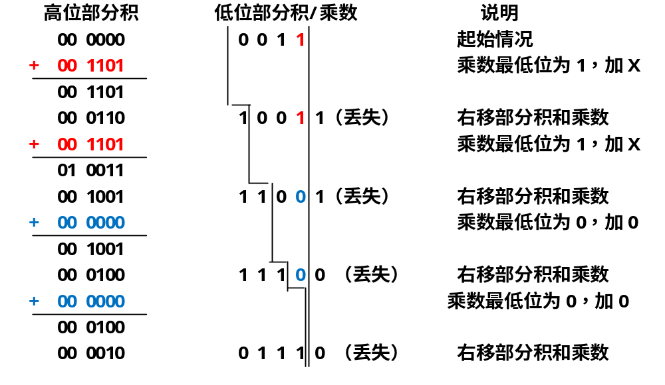
原码一位乘运算过程举例
X = 0.1101 Y = 0.0011

Slide 39

【例】设X=0.8125,Y=0.6875,用原码1位乘的方法，求X×Y。 其中寄存器B=X ,计数器Cd=4。计算过程:
[X]_{原}=0.1101,
[Y]_{原}=0.1011,
部分积 A 乘数 C
0 0 0 0 0 0 1 0 1 1
0 0 1 1 0 1
0 0 1 1 0 1
0 0 0 1 1 0 1 1 0 1
0 0 1 1 0 1
0 1 0 0 1 1
0 0 1 0 0 1 1 1 1 0
0 0 0 0 0 0
0 0 1 0 0 1
0 0 0 1 0 0 1 1 1 1
0 0 1 1 0 1
0 1 0 0 0 1
0 0 1 0 0 0 1 1 1 1
+x
右移一位→
+x
右移一位→
+0
右移一位→
+x
右移一位→
1(丢失)
1(丢失)
0(丢失)
1(丢失)
符号位：
  x0 y0=0
乘积高位 乘积低位
X•Y=0.10001111
Notes:
Cd是计数器，用来控制逐位相乘的次数，每执行一次就减一，直至0结束

Slide 40
原码一位乘运算规则
① 操作数、结果用原码表示
② 绝对值运算，符号单独处理
③ 被乘数(B)、部分积(A)取双符号位
④ 乘数末位(Cn)为判断位，其状态决定下步操作
⑤ 作n次循环（累加、右移）
特点
绝对值运算
用移位的次数判断乘法是否结束
逻辑移位

Slide 41
原码一位分步乘法
每次将一位乘数所对应的部分积与原部
分积的累加和相加，并移位。
硬件：设置3个寄存器（具有右移位功能）：
A：存放部分积累加和、乘积高位
B：存放被乘数
C：存放乘数、乘积低位
一个全加器
设置初值：
A = 00.0000
B = X = 00.1101
C = Y = .1011

Slide 42
算法流程
0 A、X B、Y C、0 CR
N
Cn = 1 ？
1/2（A+0） A，C
Y
1/2（A+B） A，C
CR + 1 CR
N
CR = n ？
Y
Sx + Sy SA

Slide 43
定点补码一位乘法
原码乘法存在的缺点是符号位需要单独运算，并要在最后给乘积冠以正确的符号。
补码乘法是指采用操作数的补码进行乘法运算，最后乘积仍为补码，能自然得到乘积的正确符号。

Slide 44
算法分析:校正法
X补 = X0.X1X2……Xn
① Y为正：Y补 = 0.Y1Y2……Yn
(XY)补 = X补(0.Y1Y2……Yn)
② Y为负：Y补 = 1.Y1Y2……Yn
  由Y = -Y0 + 0.Y1Y2……Yn，得
(XY)补 = X补(0.Y1Y2……Yn)+(-X)补
③ Y符号任意：
(XY)补 = X补(0.Y1Y2……Yn)+(-X)补Y0
符号位
Notes:
X补(0.Y1Y2……Yn)+(-X)补Y0
不用管X补的符号， 因为乘以一个正式，保留X补的符号， 剩下的就在计算加法
Y = -Y0 + 0.Y1Y2……Yn Y真值的一种表示方法。 -1+0.1101 = -0.0011

Slide 45
算法分析:校正法
X补 = X0.X1X2……Xn
校正法的过程是先按原码乘法那样直接乘，最后再根据乘数符号进行校正。
其算法规则如下：不管被乘数X_{补}的符号如何，只要乘数Y_{补}为正，则可像原码乘法一样进行运算，其结果不需校正。如果乘数Y_{补}为负，则先按原码乘法运算，结果再加上一个校正量-X_{补}。
① Y为正：Y补 = 0.Y1Y2……Yn
(XY)补 = X补(0.Y1Y2……Yn)
② Y为负：Y补 = 1.Y1Y2……Yn
  由Y = -Y0 + 0.Y1Y2……Yn，得
(XY)补 = X补(0.Y1Y2……Yn)+(-X)补
③ Y符号任意：
(XY)补 = X补(0.Y1Y2……Yn)+(-X)补Y0
符号位
Notes:
X补(0.Y1Y2……Yn)+(-X)补Y0
不用管X补的符号， 因为乘以一个正式，保留X补的符号， 剩下的就在计算加法

Slide 46
比较法算法 (Booth算法) ：
Yi(高位) Yi+1(低位) 操作(A补为部分积累加和)
0 0
0 1
1 0
1 1
1/2A补
1/2(A补+X补)
1/2(A补-X补)
1/2A补
比较法— Booth算法：用相邻两位乘数比较的结果决定 +X补、-X补或+0。

Slide 47
Booth算法运算规则
①部分积A、被乘数B取双符号位，符号位参加运算；
② 乘数C取单符号位，符号参加移位，以决定最后是否修正；
③ C末位设置附加位Cn+1，初值为0，CnCn+1组成判断位，决定运算操作，作n步循环；
④ 第n+1,仅修正，不移位。
注意，最后一步不移位，因为这一步是用来处理符号位的。
【例】X=-0.1101,Y=0.1011,求[XY]补。
初值：A=00.0000,B=X补=11.0011,
-B=[-X]补=00.1101,C =[Y]补=0.1011

Slide 48
计算过程:
部分积 乘数Y Yi Yi+1 说明
A=00.0000,
B =[X]补=11.0011,
-B=[-X]补=00.1101,
C =[Y]补=0.1011
0 0 0 0 0 0 0. 1 0 1 1 0 初始值,最后一位补0
0 0 1 1 0 1 Y4Y5=10 +[-X]补
0 0 1 1 0 1
0 0 0 1 1 0 1 0 1 0 1 1 右移一位
0 0 0 0 0 0 Y3Y4=11 +0
0 0 0 1 1 0
0 0 0 0 1 1 0 1 0 1 0 1 右移一位
1 1 0 0 1 1 Y2Y3=01 +[X]补
1 1 0 1 1 0
1 1 1 0 1 1 0 0 1 0 1 0 右移一位
0 0 1 1 0 1 Y1Y2=10 +[-X]补
0 0 1 0 0 0
0 0 0 1 0 0 0 0 0 1 0 1 右移一位
1 1 0 0 1 1 Y0Y1=01 +[X]补
1 1 0 1 1 1 0 0 0 1
+
→
+
→
+
→
+
→
+
不移位
乘积高位 乘积低位
[XY]补=1.01110001, XY= - 0.10001111
Notes:
补码乘法， 移位时 带符号移位。(第三个加号)

Slide 49
定点除法运算
定点原码一位除法
  恢复余数法：被除数（余数）减去除数，如果为0或者为正值时，上商为1，不恢复余数；如果结果为负，上商为0，再将除数加到余数中，恢复余数。余数左移1位。
  加减交替法：当余数为正时，商上1，求下一位商的办法，余数左移一位，再减去除数；当余数为负时，商上0，求下一位商的办法，余数左移一位，再加上除数。
定点补码一位除法（加减交替法）
  如果被除数与除数同号，用被除数减去除数；若两数异号，被除数加上除数。如果所得余数与除数同号商上1，否则，商上0，该商为结果的符号位。
  求商的数值部分。如果上次商上1，将除数左移一位后减去除数；如果上次商上0，将余数左移一位后加除数。然后判断本次操作后的余数，如果余数与除数同号商上1，如果余数与除数异号商上0。如此重复执行n-1次（设数值部分n位）。
  商的最后一位一般采用恒置1的办法，并省略了最低+1的操作。此时最大的误差为2^{-n}。

Slide 50
【例】设被除数X=0.1011,Y=0.1101,用原码加减交替法求X/Y=？
解：设置寄存器：
A寄存器中开始时存放被除数的绝对值，以后将存放各次余数，取双符号位。
B寄存器存放除数的绝对值，取双符号位。
C寄存器同来存放商，取单符号位。
加减交替法处理思想：先减后判，如减后发现不够减，则在下一步改作加除数操作。要点：
  被除数|X|<除数|Y|，取原码尾数的绝对值相除，符号位单独处理，商的符号为相除两数符号的异或。
  被除数的位数要扩展成除数位数n的两倍(2n位)，其低位的数值部分开始时放在商寄存器中。在具体运算中，放被除数和商的A、C寄存器同时移位，并将商寄存器C中最高位移到被除数寄存器A的最低位中。
[|Y|]_{补}=00.1101, [-|Y|]_{补}=11.0011
Notes:
先减后判，如减后发现不够减，则在下一步改作加除数

Slide 51
计算过程:
被除数(余数R) （被除数)(商） 操作说明
0 0 1 0 1 1 0 0 0 0 0 开始情形
1 1 0 0 1 1 +[-Y]补
1 1 1 1 1 0 0 0 0 0 0 不够减,商上0
1 1 1 1 0 0 0 0 0 0 0 左移
0 0 1 1 0 1 +Y
0 0 1 0 0 1 0 0 0 0 1 够减,商上1
0 1 0 0 1 0 0 0 0 1 0 左移
1 1 0 0 1 1 +[-Y]补
0 0 0 1 0 1 0 0 0 1 1 够减,商上1
0 0 1 0 1 0 0 0 1 1 0 左移
1 1 0 0 1 1 +[-Y]补
1 1 1 1 0 1 0 0 1 1 0 不够减,商上0
1 1 1 0 1 0 0 1 1 0 0 左移
0 0 1 1 0 1 +Y
0 0 0 1 1 1 0 1 1 0 1 够减,商上1
+)
+)
+)
+)
+)
商
X/Y=0.1101,
余数R=0.0111
余数 商

